Slide 1

TECNOLÓGICO NACIONAL DE MÉXICO
INSTITUTO TECNOLÓGICO DE FRONTERA COMALAPA
“INGENIERÍA EN SISTEMAS COMPUTACIONALES”
TALLER DE BASE DE DATOS
QUINTO SEMESTRE
ACTIVIDAD
1.1 REPORTE DE PRACTICA
NOMBRE DEL ALUMNO(A) | MATRICULA
Alondra Yudivia Santis Ovalle | 241260104
PROFESOR:
FRANCISCO JAVIER MINGO VELAZQUEZ
13 DE OCTUBRE DE 2026, VENUSTIANO CARRANZA,CHIAPAS.

Slide 2
Introducción
La instalación y configuración del entorno de desarrollo consiste en preparar las herramientas de software necesarias para realizar las prácticas del Taller de Base de Datos. Su elemento central es el Sistema Gestor de Bases de Datos (SGBD), que almacena, organiza y administra la información.
En este reporte se documenta, paso a paso y con evidencia gráfica, la instalación de PostgreSQL 17.2 sobre Laragon y de DBeaver como cliente de administración.

Slide 3
Justificación
Instalar el SGBD es el primer paso para trabajar con bases de datos. Sin él no es posible crear esquemas, definir tablas ni ejecutar consultas SQL. DBeaver permite administrar esas bases mediante una interfaz gráfica y verificar la conexión con el servidor.
Las herramientas complementarias permiten construir las aplicaciones que usan esos datos: diseñar interfaces, programar la lógica, probar los servicios y desarrollar la aplicación para el usuario. Ambas partes se relacionan porque una aplicación necesita una base de datos donde guardar su información, mientras que la base de datos puede funcionar por sí sola. Documentar cada instalación con capturas permite reproducir la configuración, identificar dependencias y resolver errores.

Slide 4
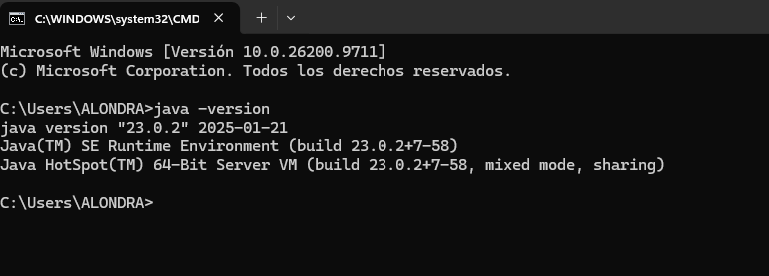
JAVA JDK
Antes de iniciar el desarrollo de la API REST, se verificó que el entorno contaba con Java JDK previamente instalado y configurado en el sistema, por lo que no fue necesario realizar nuevamente el proceso de instalación, se verifico mediante el comando java -version .

Slide 5
Instalación de PostgreSQL 17.2 en Laragon
Registro del paquete en el archivo packages.conf.
Laragon obtiene el catálogo de programas descargables desde packages.conf.
1. Registro del paquete
packages.conf
2. Descarga e instalación
Quick add de Laragon
3. Inicio del servicio
Start PostgreSQL
4. Conexión a PostgreSQL
localhost · puerto 5432

Slide 6
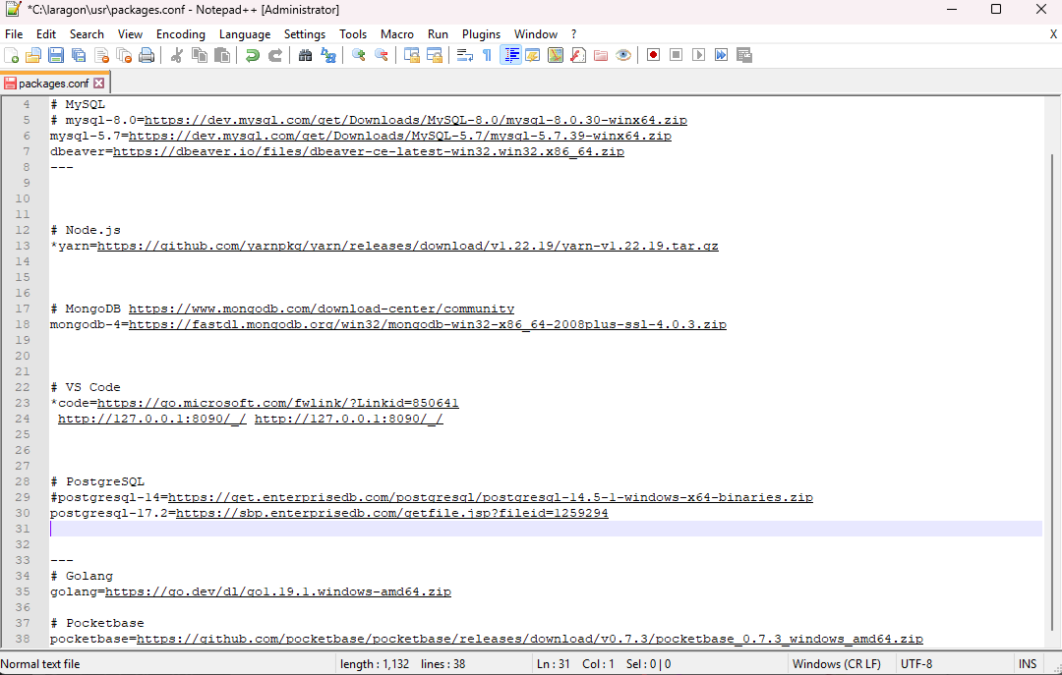
Se agregó, en la sección PostgreSQL de C:\laragon\usr\packages.conf, una línea con el formato nombre=URL de descarga:
postgresql-17.2=https://sbp.enterprisedb.com/getfile.jsp?fileid=1259294
La línea precedida por # (postgresql-14) es un comentario y Laragon la ignora.
El archivo se editó en Notepad++ ejecutado como administrador.

Slide 7
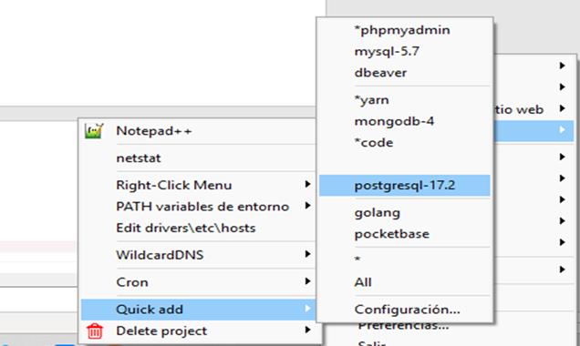
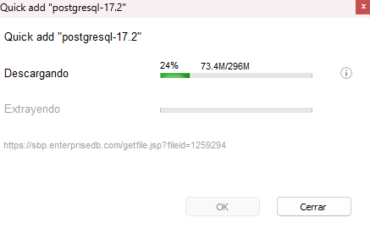
En Laragon se accede a Herramientas → Quick add → postgresql-17.2.
Laragon descarga el paquete y lo extrae en su carpeta de binarios.
Se mantiene abierta la ventana hasta que se habilite el botón “OK”.

Slide 8
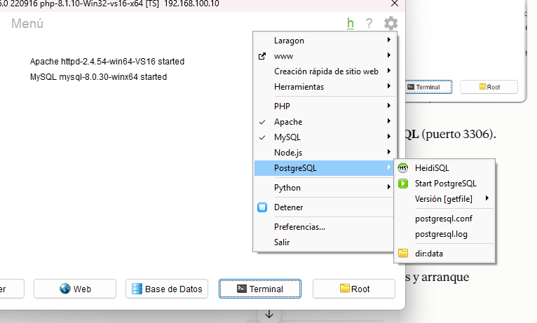
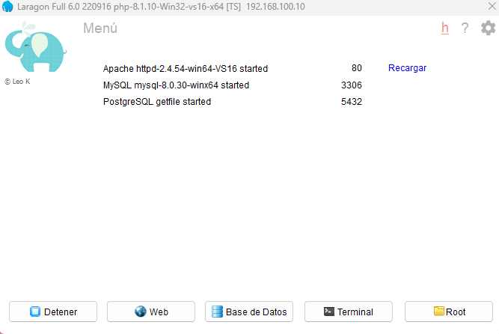
Inicio del servicio desde el menú PostgreSQL → “Start PostgreSQL”; el submenú incluye también postgresql.conf, postgresql.log y el directorio de datos.
Verificación: la ventana principal muestra “PostgreSQL getfile started” en el puerto 5432, junto con Apache (80) y MySQL (3306).
El identificador “getfile” se deriva del nombre del archivo de la URL de descarga.

Slide 9
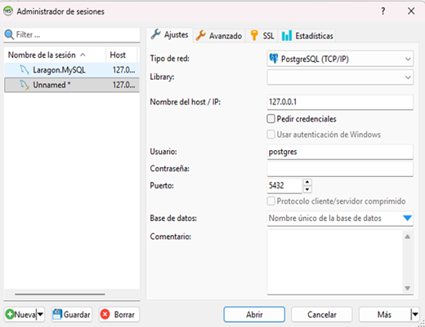
Configuración de la conexión al servidor PostgreSQL desde el Administrador de sesiones.
Parámetros configurados: tipo de red PostgreSQL (TCP/IP), host 127.0.0.1, usuario postgres y puerto 5432.
Se usa la dirección de loopback porque el servidor se ejecuta localmente en Laragon.

Slide 10
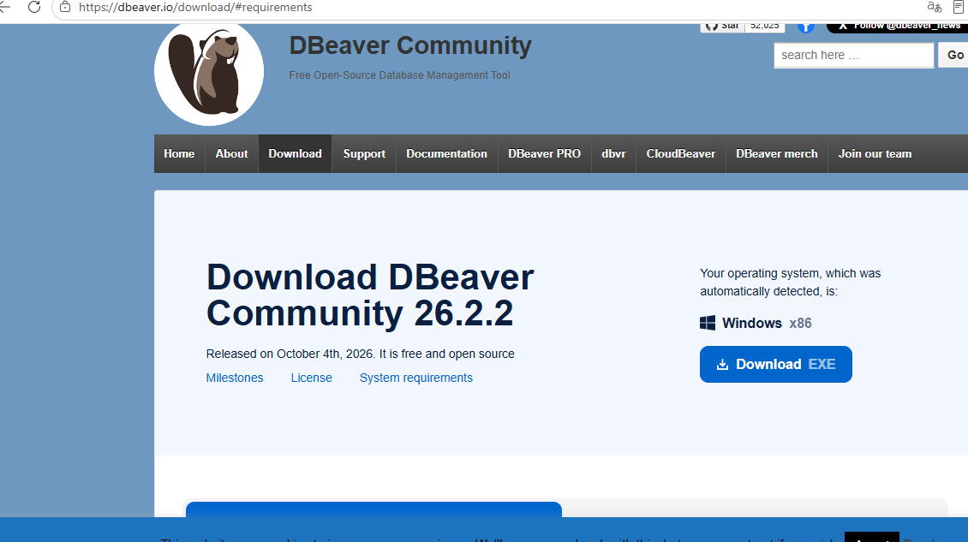
INSTALACIÓN DE DBEAVER
Acceso al sitio oficial de DBeaver y selección de “Download EXE” para obtener el instalador.
El sitio detecta el sistema operativo y ofrece DBeaver Community 26.2.2, edición gratuita y de código abierto.

Slide 11
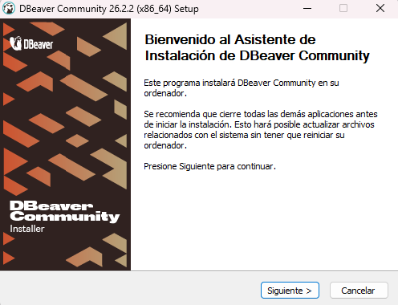
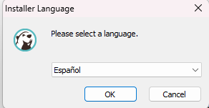
Selección del idioma del instalador (Español) y confirmación con “OK”.
Ventana de bienvenida del asistente de DBeaver Community 26.2.2 (x86_64): clic en “Siguiente”.
El asistente recomienda cerrar las demás aplicaciones para poder actualizar archivos del sistema sin reiniciar.

Slide 12
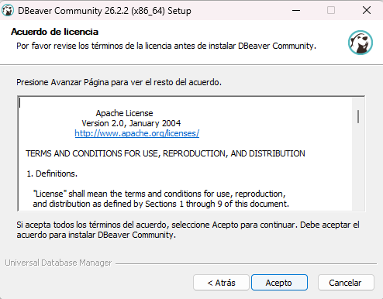
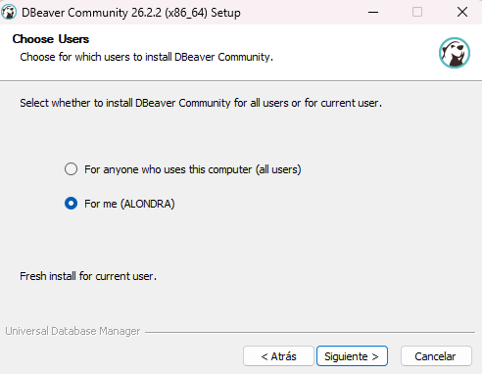
Aceptación del acuerdo de licencia (Apache License 2.0) con el botón “Acepto”.
Selección del ámbito de instalación “Para mí” (usuario actual), en lugar de todos los usuarios; clic en “Siguiente”.

Slide 13
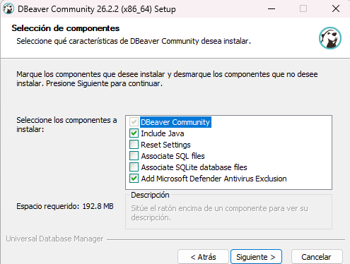
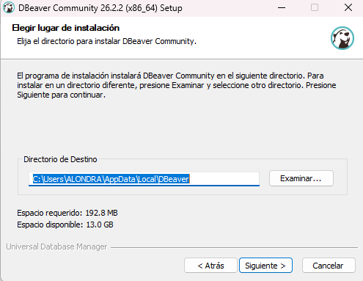
Selección de componentes: DBeaver Community, Include Java y Add Microsoft Defender Antivirus Exclusion habilitados; espacio requerido de 192.8 MB.
Directorio de destino: carpeta local del usuario (AppData\Local\DBeaver); clic en “Siguiente”.

Slide 14
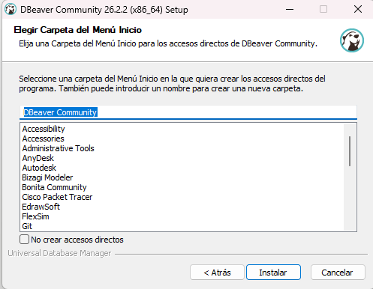
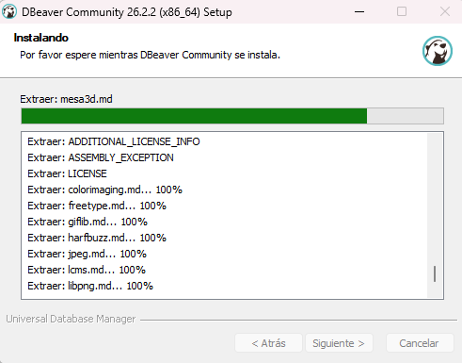
Selección de la carpeta del menú Inicio (“DBeaver Community”) para los accesos directos; clic en “Instalar”.
Proceso de instalación: barra de progreso y extracción de archivos (bibliotecas y licencias) en el directorio de destino.

Slide 15
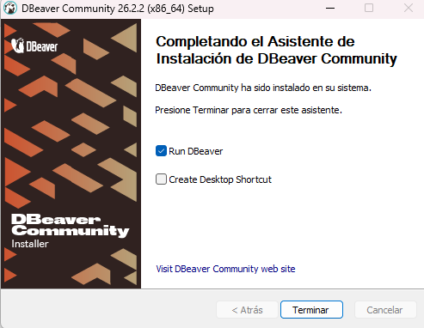
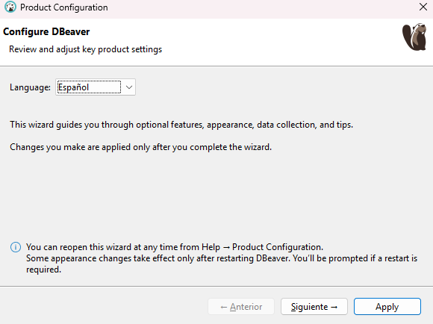
Finalización del asistente con “Terminar”; se mantiene activa la opción “Run DBeaver” y sin marcar “Create Desktop Shortcut”.
En el primer inicio, la ventana “Product Configuration” permite ajustar parámetros básicos; se selecciona el idioma Español y se continúa.

Slide 16
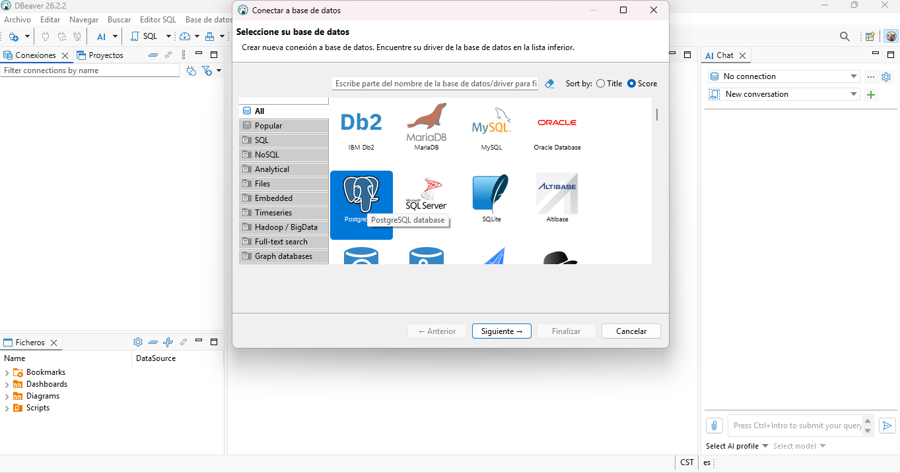
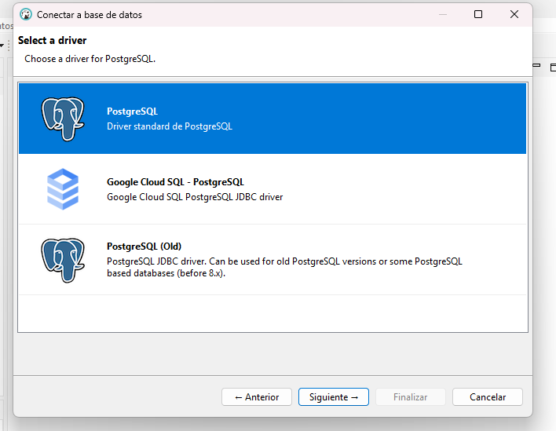
Creación de una nueva conexión: el asistente “Conectar a base de datos” muestra el catálogo de controladores (Db2, MySQL, Oracle, SQL Server, entre otros); se elige PostgreSQL.
Selección del controlador “PostgreSQL” (estándar); las alternativas son Google Cloud SQL y “PostgreSQL (Old)”, para versiones anteriores a la 8.x.

Slide 17
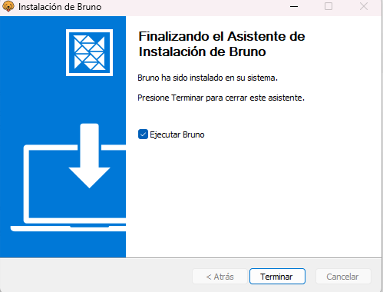
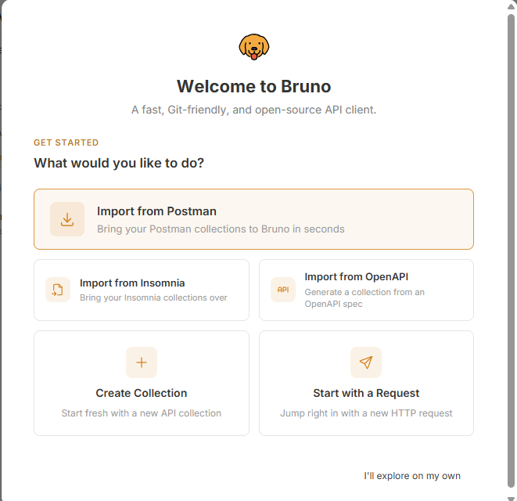
Finalización del asistente con el botón “Terminar”; la casilla “Ejecutar Bruno” inicia la aplicación al cerrar.
Se muestra la ventana de bienvenida de Bruno, cliente de APIs de código abierto, con las opciones de inicio: importar desde Postman, Insomnia u OpenAPI, crear una colección o iniciar con una solicitud HTTP.

Slide 18
Conclusión
Se completó la instalación y configuración del entorno de desarrollo. PostgreSQL 17.2 quedó activo en el puerto 5432 y DBeaver quedó instalado como cliente de administración, con lo que el SGBD está listo para la creación de esquemas y las siguientes prácticas del taller.

Slide 19
Fuentes de Información
Bruno. (s. f.). Guía de inicio rápido. En Documentos de Bruno. https://share.google/v2LFDtDR21p9eGlJA
Windows.day. (s. f.). Cómo instalar y configurar DBeaver en Windows 11. https://es.windows.day/?p=166229

